Slide 1
DA: Calibration
3268.1 Vision Industrielle II
Yuri López de Meneses

Slide 2
Principe et modalités
C:\ProgramData\
Matrox Design Assistant\
5.0\Calibrations
Calibration Utility or Step
Stores
*.mca
Camera Step
Uses

Slide 3
Types de calibration
From grid
Grille de points
Echelle, origine et correction
From points
Echelle, origine et correction
Using scale
Facteur d’echelle.
Ne change pas l’origine

Slide 4
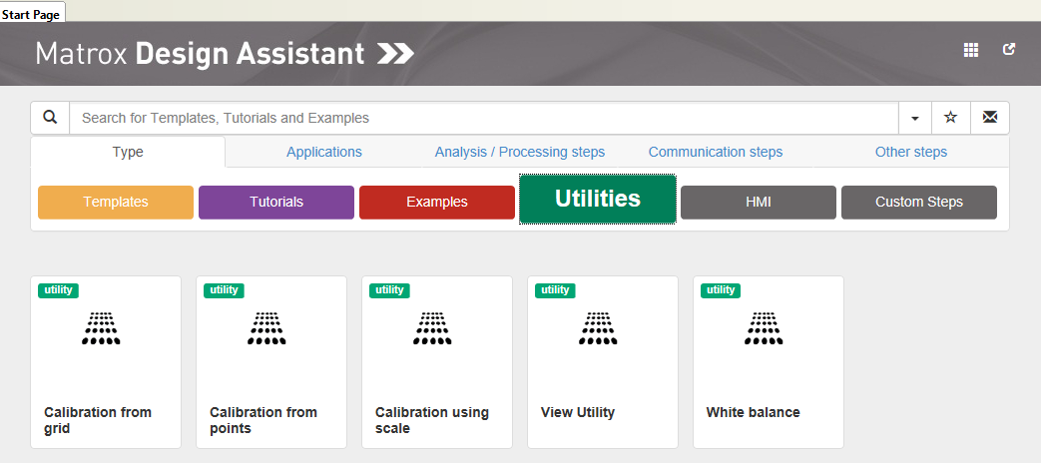
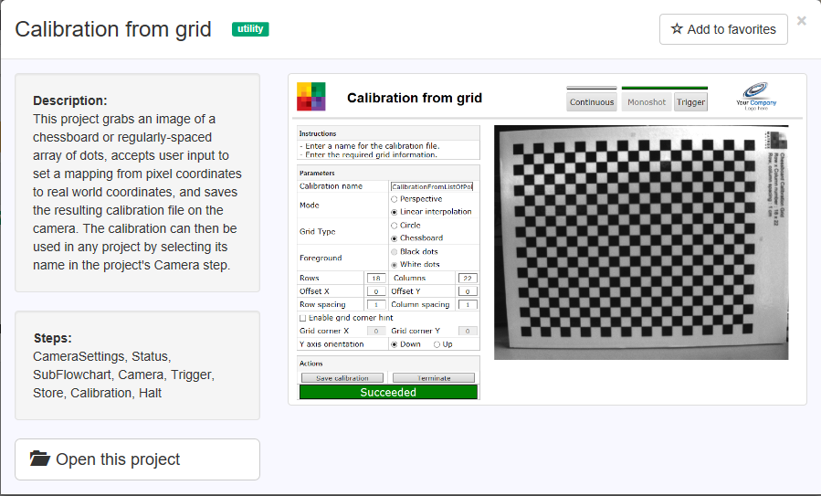
Utilitaire de calibration

Slide 5
Utilitaire de calibration
Configurer la camera
Deployer le projet
Configurer la calibration dans le GUI
Nom de la calibration
Type
Nb. lignes, Nb. colonnes, pas
Exposure time
Prendre image: Continuous/Monoshot/Trigger
Clicker sur “Save calibration” et “Terminate”

Slide 6
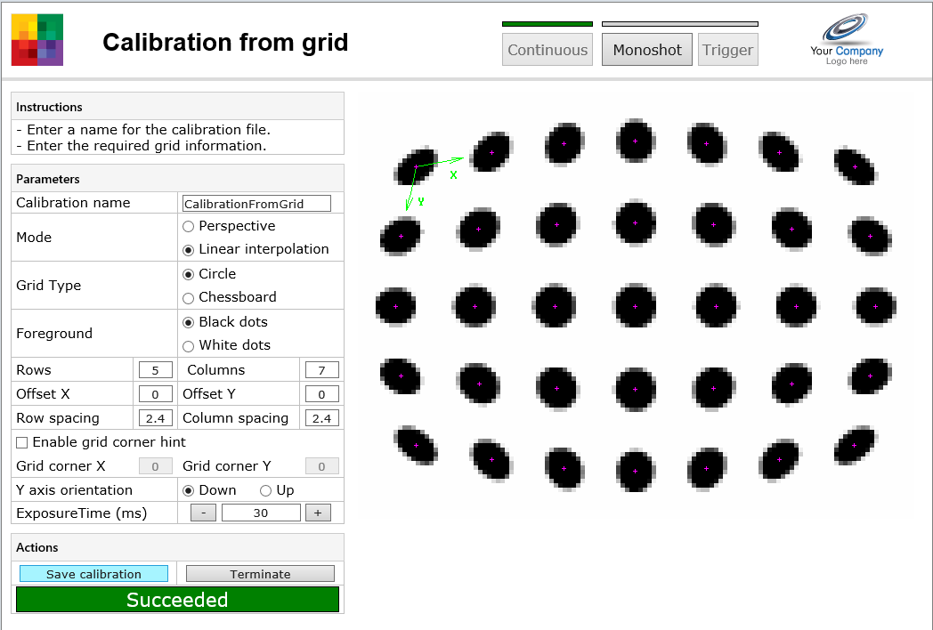
Utilitaire de calibration

Slide 7
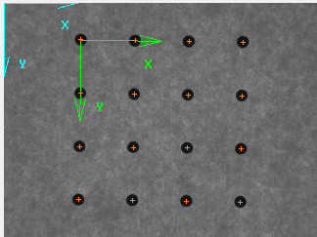
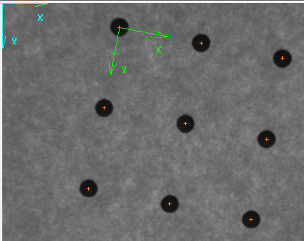
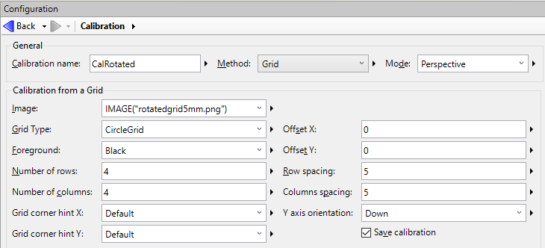
Step calibration
Grid

Slide 8
Step calibration
Mode:
Perspective = Lineaire, mais Rx≠Ry
LinearInterpolation = Look-up-table (non-linéaire)

Slide 9
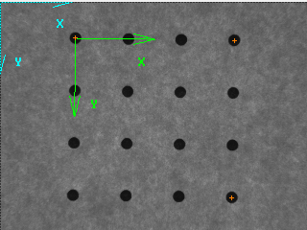
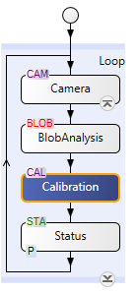
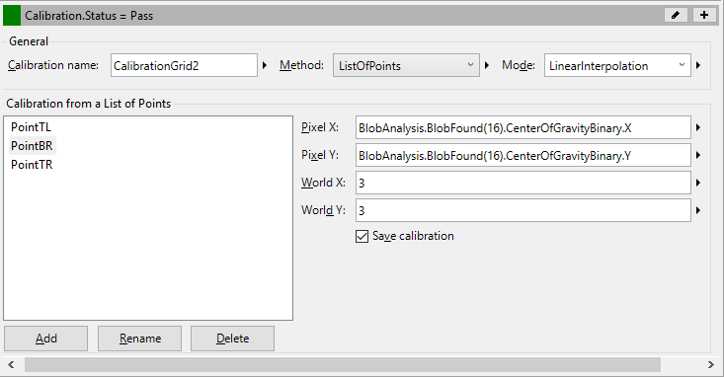
Step calibration
Points

Slide 10
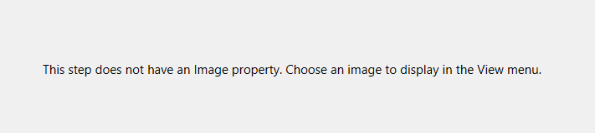
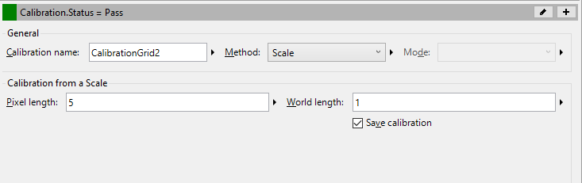
Step calibration
Scale

Slide 11
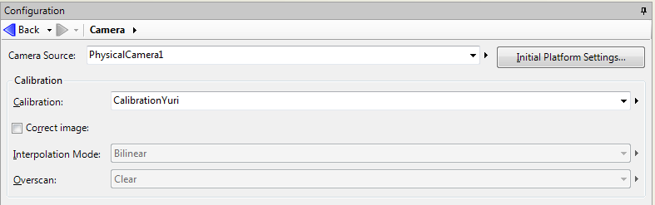
Utilisation de la calibration
Dans camera step ou LoadImage step
Correct image pour ortho-rectification, pour pattern matching.

Slide 12
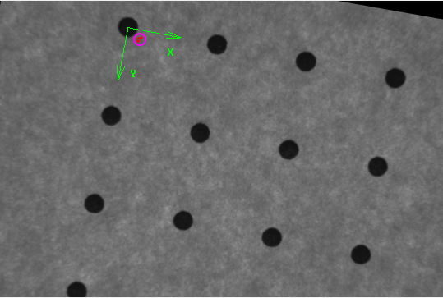
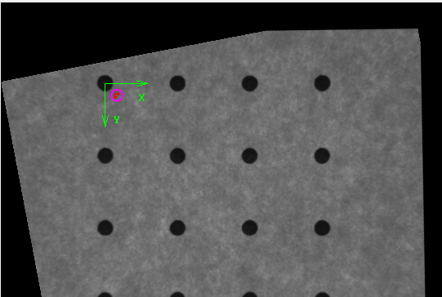


Ortho-rectification (Corrected Image)
Corrected: crée une image synthétique tel que les pixels sont alignés avec le repère absolut. Si nécessaire «flippe» l’image pour aligner x a droite et y vers le bas.
Image calibrée
Image calibrée & ortho-rectifée

Slide 13
Step calibration
Le step Calibration génère un fichier de calibration, mais ne calibre pas (transforme pas) l’image
L’image est calibrée seulement par les steps Camera, LoadImage, ImageCorrection ou ImageProcessing
ImageCorrection génère seulement images ortho-rectifiées (ImageCorrection.CorrectedImage)
ImageProcessing.OutputImageCalibration permet d’appliquer une calibration à l’image résultante.

